Slide 1

대구 미세먼지 예측을 통한 청소구역 우선순위 제안
임동진,유완수,임진우
-Kangwon Univ. TEAM-3

Slide 2

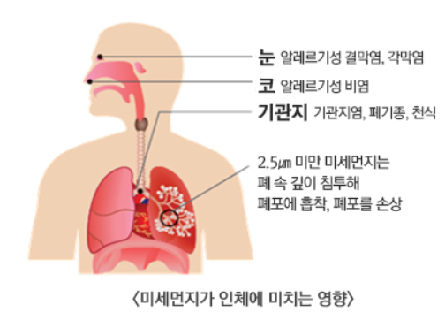
서론
서울대학교병원 건강칼럼
미세먼지의 위험성
미세먼지는 여러 가지 복합한 성분을 가진 대기 중 부유 물질이다. 대부분 자동차의 배기가스, 도로 주행과정에서 발생하는 먼지에서 발생한다. 입자의 크기와 화학적 조성이 건강 영향을 결정한다. 미세먼지의 노출은 호흡기 및 심혈관계 질환의 발생과 관련이 있으며 사망률도 증가시키는 것으로 보고되고 있다. 특히, 크기가 10마이크로미터 이하의 작은 먼지 입자들은 폐와 혈중으로 유입될 수 있기 때문에 큰 위협이 된다.
환경부
도로 재비산먼지의 유해성
도로 재비산먼지는 Al, K, Ca 등의 지각물질에 기인하는 자연적 성분 외에도 배출가스, 타이어 및 브레이크 마모 등에 의해 발생되는 Cd, Pb, Cr 등 유해한 인위적 성분을 포함하여 일반 먼지에 비해 더욱 인체에 해롭다. 또한, 입자가 미세하여 코 점막을 통해 걸러지지 않고 폐(뇌)까지 직접 침투해 천식과 폐암 등의 호흡기질환을 유발하며 교통·산업·건설 활동이 많은 대도시에서 발생하여 인체 건강에 피해를 준다.

Slide 3
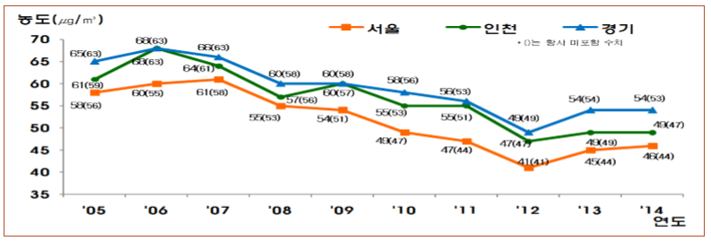
서론
구글에서 미세먼지 검색 빈도 증가
전반적으로 감소 추세이나 WHO 권고기준(20㎍/㎥)을 크게 초과
미세먼지에 대한 국민들의 관심이 증가하는 가운데 환경부는 2022년까지 국내 미세먼지 배출량의 30%를 삭감한다는 국정과제 목표 이행을 위해 2018년도 관련 예산을 대폭 증액하였다. 예산 중 '대기환경' 부문을 33.5% 늘어난 7043억원으로 편성했으며 도로청소차량 보급예산을 134억원(112대분)에서 165억원(137대분)으로 증액하였다.

Slide 4
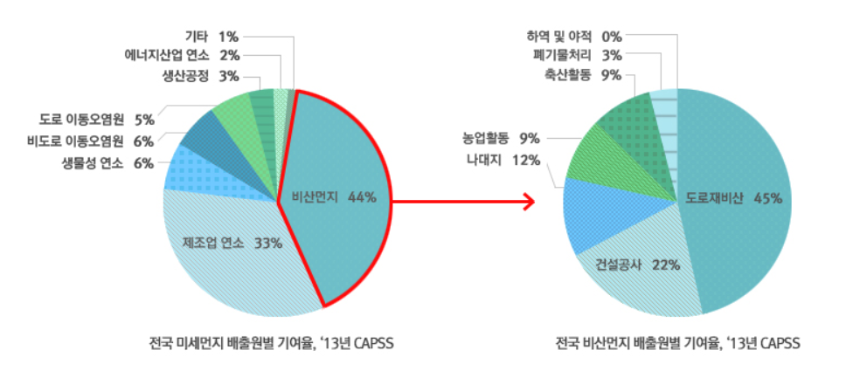

서론
국립환경과학원의 발표에 따르면 비산먼지는 2013년 전국 미세먼지 배출량 중 44%를 차지 했으며 도로 재비산먼지는 전국 비산먼지 배출량의 45%로 이는 전체 미세먼지(PM₁₀) 배출량의 20%에 해당한다.
도로 비산먼지 제거가 미세먼지 저감에 큰 역할을 할 수 있다.

Slide 5
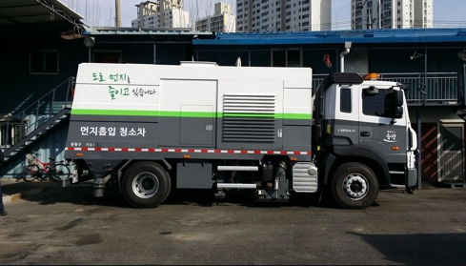
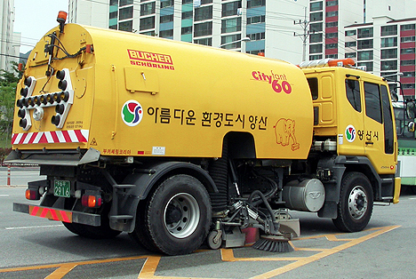
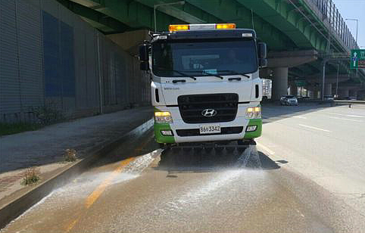
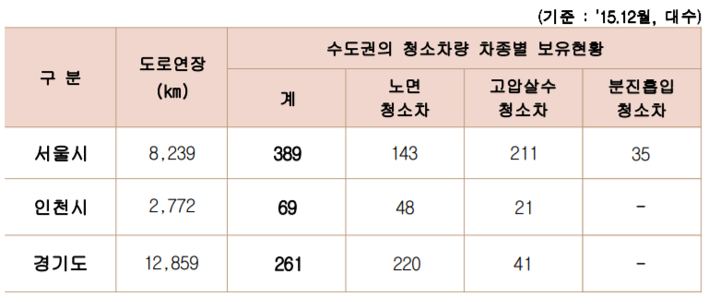
서론
도로청소 차량이란 도로에 쌓여있는 비산먼지를 제거하기 위해 제작된 특수한 차량으로 세 종류의 차량의 운행되고 있다.
시장에 출시된 많은 소주 브랜드들은 차별화를 표방하는 동시에 중략
중략
분진흡입차량
노면청소차량
고압살수청소차량
서울시를 제외한 지역은 도로 청소차량이 부족하다.
효율적인 제거 경로가 필요하다.
Notes:
미세먼지를 잡고싶다. 왜 도로청소차량?

Slide 6
관련 연구
도로 청소의 타당성 연구
미세먼지(PM2.5ㆍ지름이 2.5㎛ 이하 입자상태)를 1 ton 감축하는데 가장 비용이 적게 들어가는 방안은 도로에 물을 뿌려 청소하는 방법(500만원)으로 나타났다. (‘미세먼지 저감대책의 비용효과분석’ 서울대학교 구윤모 외 2명, 2017)
도로 청소 전과 후의 미세먼지 농도 변화를 조사한 연구에서는 특히 PM10 이상의 먼지 저감 효과가 뛰어난 것으로 조사됐다. (‘도로 재비산 먼지 저감 시범사업 타당성 조사 연구’ 인천대학교 이희관 외 6명, 2008)
미세먼지 예측 연구
신혜영[6]과 오병두 외 2명[7]이 여러가지 기계학습 기법들을 이용한 알고리즘 성능 측정 및 미세먼지 예측을 연구하였다. 해당 연구들에서Multi Layer Perceptron(MLP)의 결과가 가장 좋았다.

Slide 7
관련 연구
왜 도로 비산 먼지 제거에 미세먼지 예측이 필요할까?
B
A
B
A
미세먼지변화량
기존 미세먼지량
-도로 청소는 ‘앞으로 발생할 미세먼지를 줄이는 작업’이다.
-하지만, 현재 값으로 위의 목적에 맞는 결과를 알 수 없기 때문에
‘미세먼지 예측’을 통한 전ㆍ후 차이 값이 필요하다.

Slide 8
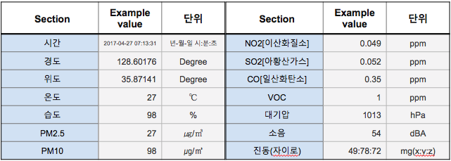
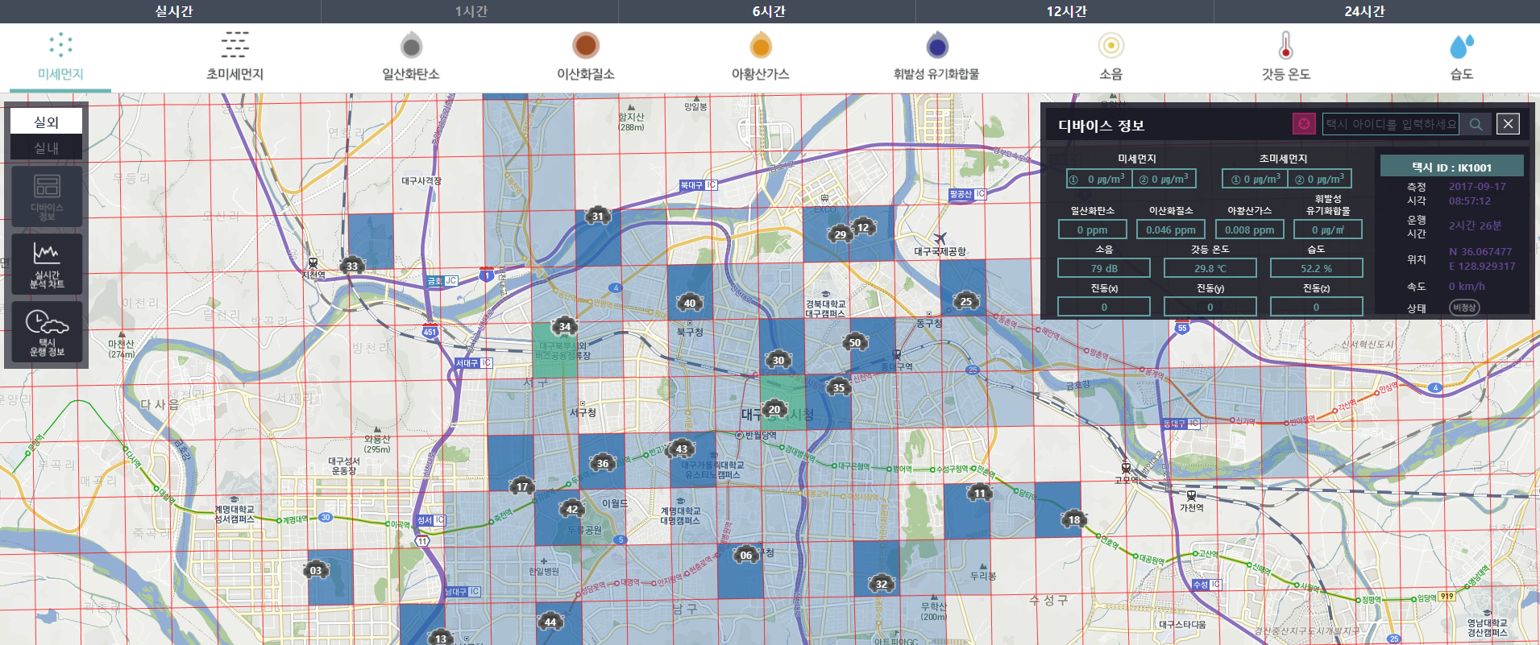
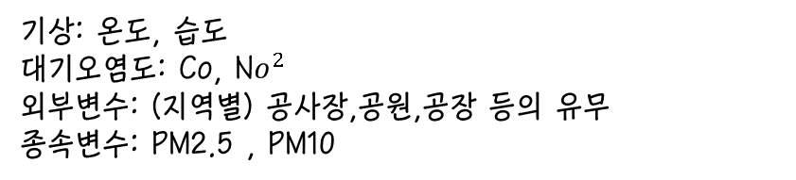
데이터 사용
?
* 해당분석은 ‘KISTI’ 이동형 도시 환경 센싱 Data로 이루어진다.
*사용데이터
기상: 온도, 습도
대기오염도: Co, N$o^{2}$
외부변수: (지역별) 공사장,공원,공장 등의 유무
종속변수: PM2.5 , PM10
[KISTI 이동형 도시 환경 센싱 테스트베드]

Slide 9
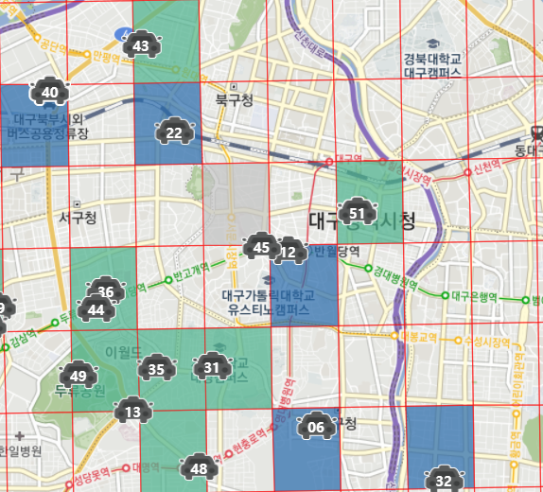
데이터
일정 지역을 이동형 도시 환경 센싱 데이터 베드와 같은
크기의 구왹으로 Data를 분할한 뒤 해당 분석이 이루어지며
초기
데이터
향후
미세먼지
예측값 도출
구획별 차이값
비교를 통한 청소구역
우선순위 제안
위와 같은 프로세싱을 목표로 한다.

